Slide 1

설치 & 시작

Slide 2
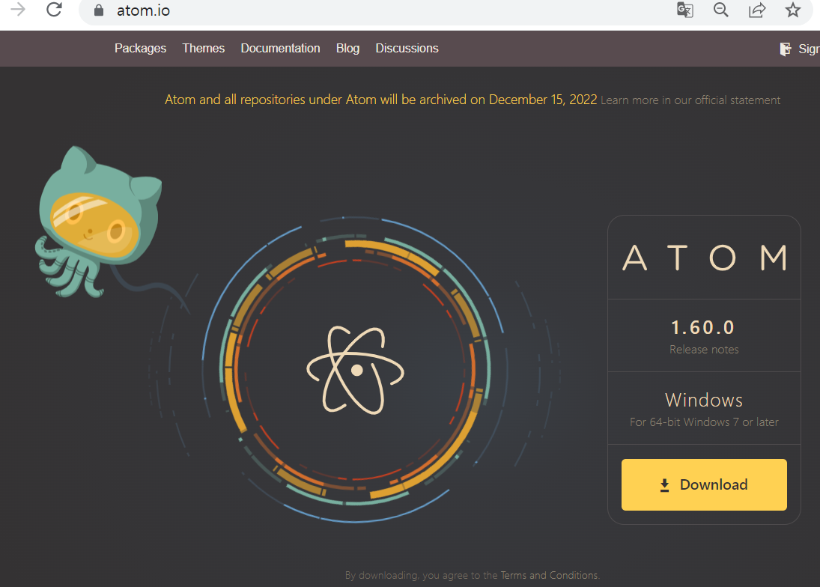
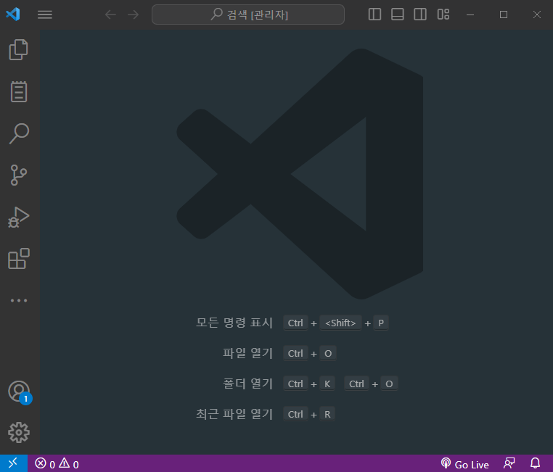
*** 설치 및 환경 설정
1. 필요도구
크롬 브라우저 & 개발자 도구 ( 크롬 확장 플러그인 )
Node.js
텍스트 에디터 ( 아톰…, VSCode, 이클립스 )
2. 설치
2.1) 아톰 에디터
=> 깃허브에서 제작한 무료 텍스트 에디터
=> https://atom.io/ -> Download -> 압축 풀고 설치
=> VS_Code 등 사용중인 에디터 사용해도 됨

Slide 3
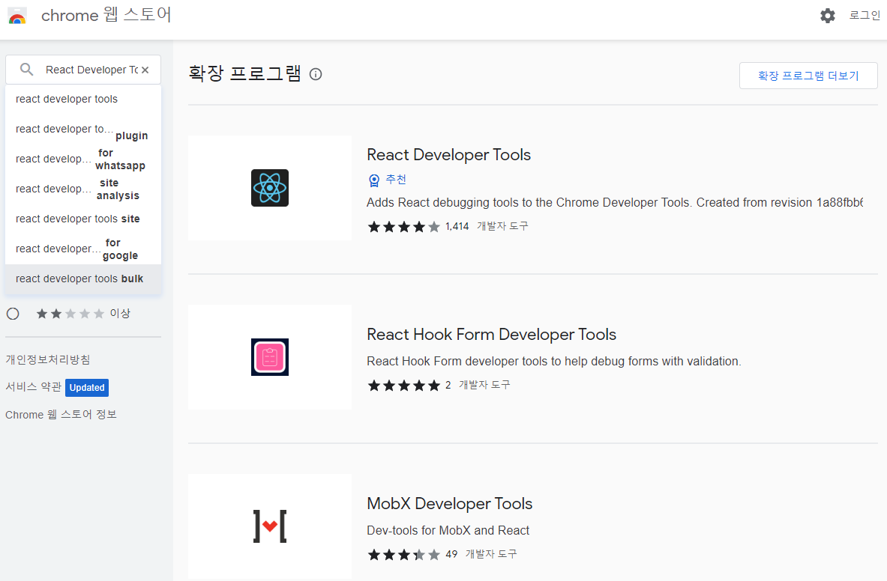
*** 설치 및 환경 설정
2.2) 크롬 확장프로그램 리액트 개발자 도구 설치하기
웹스토어 크롬 접속하기 (https://chrome.google.com/webstore/category/extensions?hl=ko )
검색 : " React Developer Tools" 검색후 추가하기
크롬에서 확장프로그램 설정하기 ...
적용 완료

Slide 4
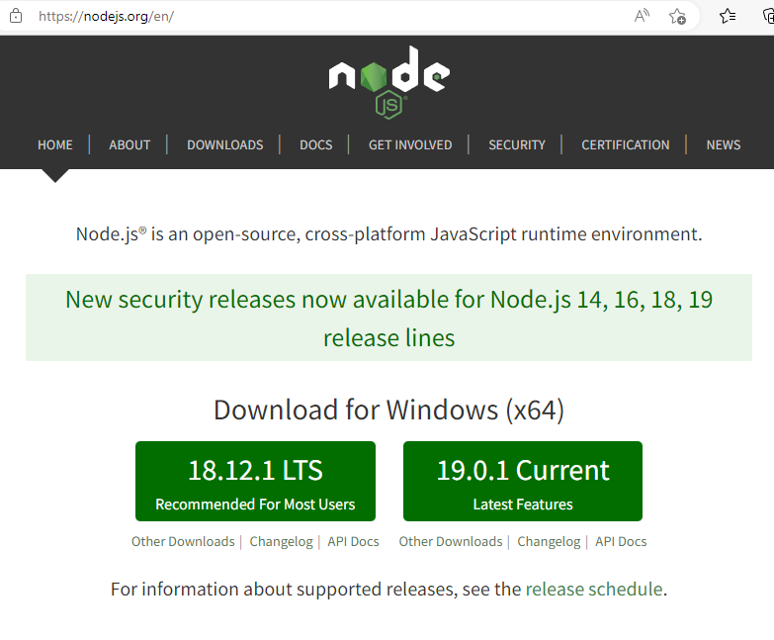
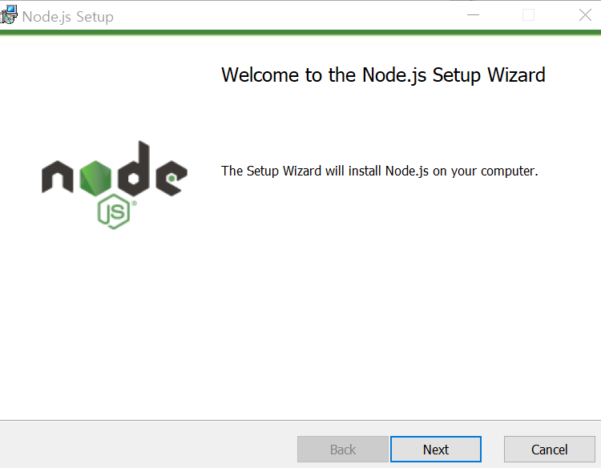
*** 설치 및 환경 설정
2.3) Node.js
자바스크립트 런타임 환경으로 브러우져 외에서 자바스크립트를 실행할수 있도록 해줌.
이로 인하여 자바스크립트는 서버사이드, 사물인터넷(IOT, Internet of Things), 로봇제어 에도 활용되는 기반을 갖추게 되었고, CLI 환경에서 React 프로젝트 구성을 하기 위해 필요함.
Node.js 는 크롬의 V8 자바스크립트엔진을 실행한다.
https://nodejs.org/en/ -> LTS (Long Term Support)버전 Download
압축 풀고 설치 시작 -> node-v18.16.0-x64.msi 실행 -> Next

Slide 5
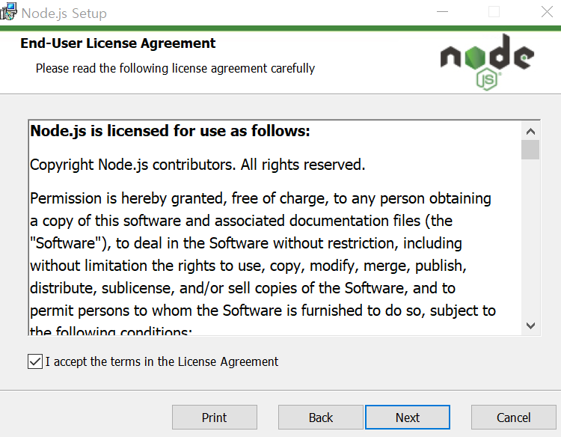
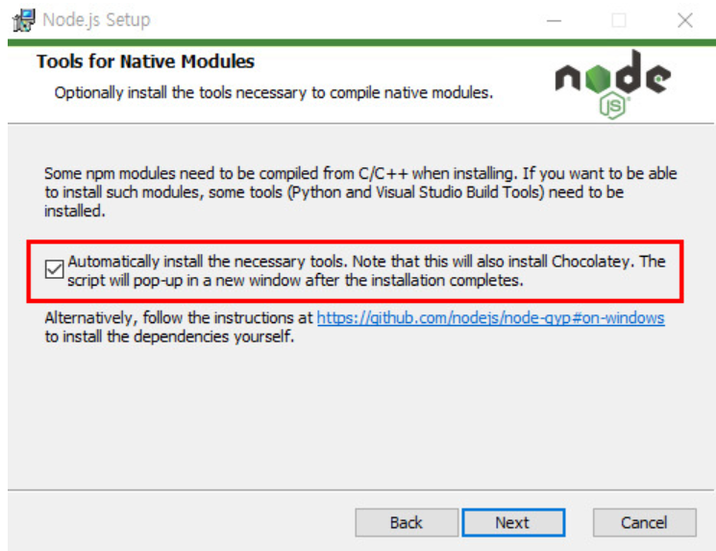
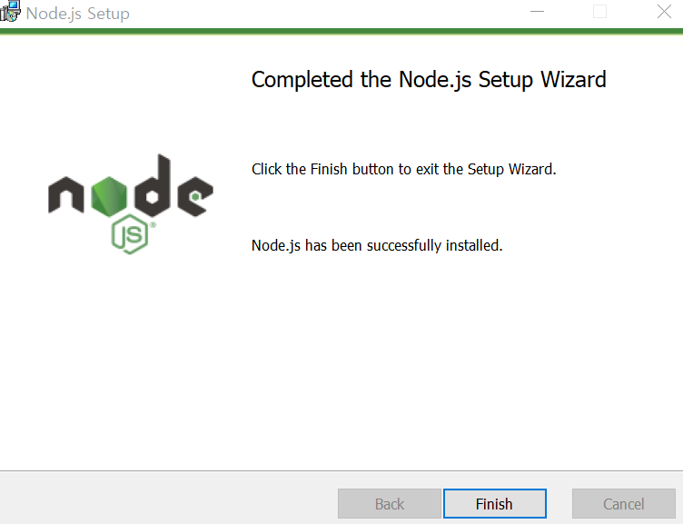
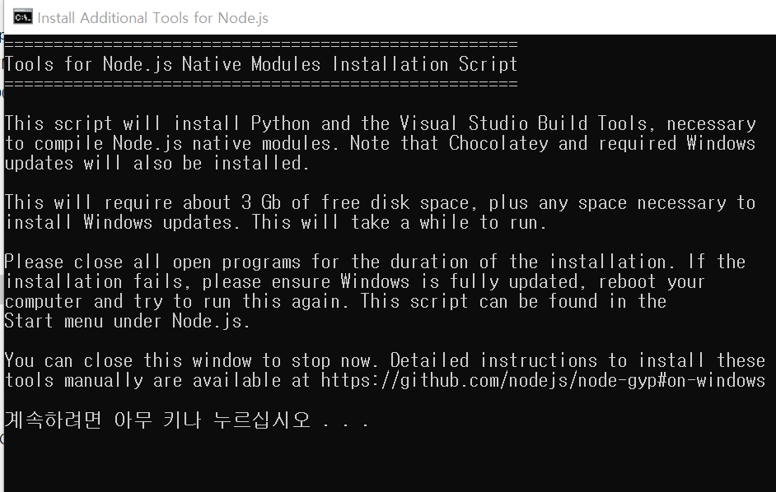
*** 설치 및 환경 설정
Node 설치 - 동의후 Next - Destination Folder : Next - Custom Setup : Next - Tools for Native Modules : Automatically ~~ 체크(?), Next Chocolatey, python 포함 여러 도구들 추가설치 체크 (하는것이 바람직) - Install -> Finish -> 아무키나 누르세요 2번

Slide 6
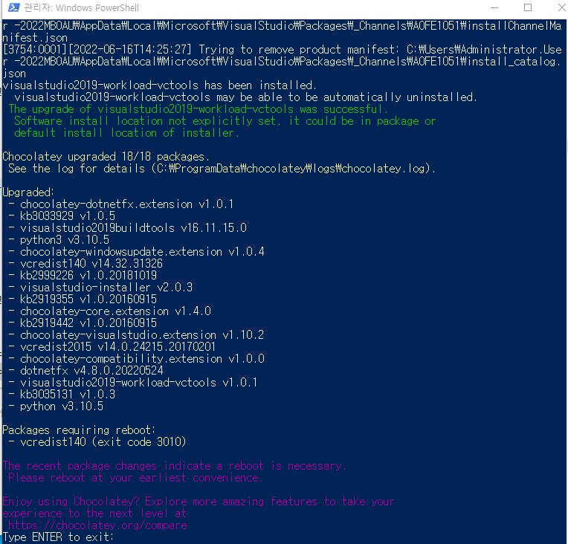
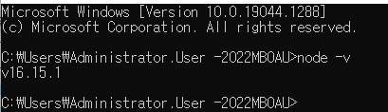
*** 설치 및 환경 설정
=> Node 설치 완료 - 윈도우 PowerShell 실행 되고 설치 과정 표시됨 --------→ ( enter -> exit , PowerShell 종료 ) - Node.js 와 NPM 이 설치됨 - 확인 : cmd 창에서 version 확인 C:\Users\Administrator.User -2022MBOAU> node –v ( 설치되어있는 경우 node version 확인 가능 )

Slide 7
*** 설치 및 환경 설정
2.4) NPM ( Node Package Manager )
NPM은 JS 라이브러리 설치, 삭제, 업그레이드등 의존성을 관리해주는 Node.js용 패키지 매니저. (JS 라이브러리 들을 공개된 저장소에 올려놓고 전세계 JS 개발자들이 npm 명령어로 간편하게 다운로드 받을 수 있다)
패키지는 자바스크립트, HTML, CSS 등을 포함한 일련의 리소스 묶음
설치 확인 : cmd 에서 npm –v ( 설치되어있는 경우 version 확인가능 )
npm 기본 명령어 - npm init : package.json 파일 생성 ( package.json 의 기본 옵션을 모두 입력 해야 함 ) - npm init –y : 위와 동일하지만 package.json 의 기본옵션을 default값으로 설정 ( y 는 yes ) - npm install : 패키지명을 명시하지 않고 package.json 파일을 참조하여 의존성을 설치 (만일 package-lock.json과 package.json 모두 존재하면 package-lock.json 파일을 참조함) - npm install 패키지명 : 패키지명을 명시해 설치 - npm remove 패키지명 : 패키지 제거
https://blog.naver.com/shinequasar/222885535743 , https://joshua1988.github.io/webpack-guide/build/node-npm.html#node-js%EC%99%80-npm : 참고

Slide 8
*** 설치 및 환경 설정
2.4) NPM ( Node Package Manager )
얀 (yarn) - 페이스북이 구글, 틸드 등과 협력해 발표한 패키지 관리 도구 (설치 후 사용가능) - 설치: npm install –g yarn - 사용: yarn add [패키지명] , yarn remove [패키지명]
npx ( Node Package eXecute ) - npm의 5.2버전부터 자동으로 포함되어 설치되는 npm 의 일부분으로 패키지를 설치없이 사용할 수 있게 해준다. - 프로젝트에 따로 패키지를 추가하지 않고, npx를 이용하여 바로 실행할 수 있게 해주므로, 패키지를 디렉토리에 설치하지 않고 실행하는게 목적일 때 사용. - npm 은 npm install 로 패키지를 설치하고 npm run을 통해 실행하게 되는데 테스트를 목적으로 하는 경우에는 이로 인한 불필요한 메모리 사용 및 시간을 줄여 주기 위해 사용함. - 결론적으로 npm은 패키지 다운로드 및 관리에 특화된 도구이고, npx 는 패키지 실행에 특화된 도구이다.
npx: https://blog.naver.com/crud0626/222871393331 , https://blog.naver.com/boboblog/223123363859

Slide 9
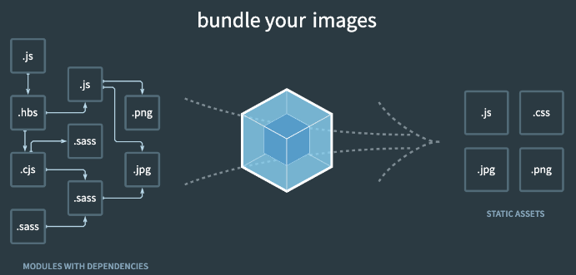
*** 설치 및 환경 설정
2.5) 웹팩 (Webpack)
웹팩 - 프런트엔드 프레임워크에서 가장 많이 사용되는 모듈 번들러 - React-App이 모든 JS 파일들을 번들링하여 index.html을 통해 브라우저에 제공하기 위해 사용하는 도구 ( 즉, React 코드를 브라우져가 인식할 수 있는 형식으로 변환 ) - package.json의 script를 기반으로 동작함.
모듈 : 프로그래밍 관점에서 특정 기능을 갖는 작은 코드 단위를 의미
모듈 번들러 웹 애플리케이션을 구성하는 자원들 (HTML, CSS, Javscript, Images 등)을 모두 각각의 모듈로 보고 이들을 병합하여 하나의 결과물을 만드는 도구를 의미하며 이러한 동작 과정을 모듈 번들링 이라 함.
빌드, 번들링, 변환 이들은 모두 같은 의미
https://blog.naver.com/shinequasar/222885535743

Slide 10
*** 설치 및 환경 설정
2.6) package.json 파일
노드 프로젝트의 메타정보가 담겨있는 파일
개발자가 배포한 패키지에 대해, 다른 사람들이 관리하고 설치하기 쉽게 하기 위한 문서로서, npm에 패키지를 배포하고 npm registry에 올리기 위해서 반드시 필요한 파일이다.
주요내용 및 기능 - 의존 패키지 리스트, 버전 등 - 다른 환경에서도 빌드를 재생 가능하게 만들어, 다른 개발자가 쉽게 사용할 수 있도록 한다. - 결론적으로 npm 이라는 오픈소스 패키지 생태계를 사용하기 위한 명세 이자, 프로젝트의 의존성 관리를 위한 명세, 또 이 생태계로의 배포를 위한 명세 이다.
상세 설명은 https://hoya-kim.github.io/2021/09/14/package-json/ 참고

Slide 11
*** 설치 및 환경 설정
2.7) package-lock.json 파일
npm을 사용해서 node_modules 트리나 package.json 파일을 수정하면 자동으로 생성되는 파일이며, 이 파일이 생성되는 시점의 의존성 트리에 대한 정확한 정보를 가지고 있음. 즉, 파일이 작성된 시점의 의존성 트리가 다시 생성될 수 있도록 보장함.
이 외에도 package.json 파일에서는 version range (특정 버전이 아니라 버전의 범위) 가 정의되어 있는것에 비하여, package-lock.json 파일은 정확한 버전 정보를 가지고 있다.
요약 - package-lock.json 파일은 의존성 트리에 대한 정보를 모두 가지고 있음. - package-lock.json 파일은 저장소에 꼭 같이 커밋해야 함. - package-lock.json 파일은 node_modules 없이 배포하는 경우 반드시 필요함.
상세 설명은 https://hyunjun19.github.io/2018/03/23/package-lock-why-need/ 참고

Slide 12
React Test
💎 설치 & 준비
React Install : 작업 폴더로 이동후 Install
package.json 생성 D:\MTest\mkdir MyReact D:\MTest\cd MyReact D:\MTest\MyReact> npm init -y // npm init –y ( 디폴트 값으로 생성해도 됨 -> 권장: 디폴트값으로 생성 후 수정하는것이 더 편리 )
react pakage install D:\MTest\MyReact> npm install –g react // global로 (어디서나 접근가능하도록) D:\MTest\MyReact> npm install // 필요한 모든 Package 설치 -> package-lock.json 파일 생성 (확인) D:\MTest\MyReact> npm list : 설치확인

Slide 13
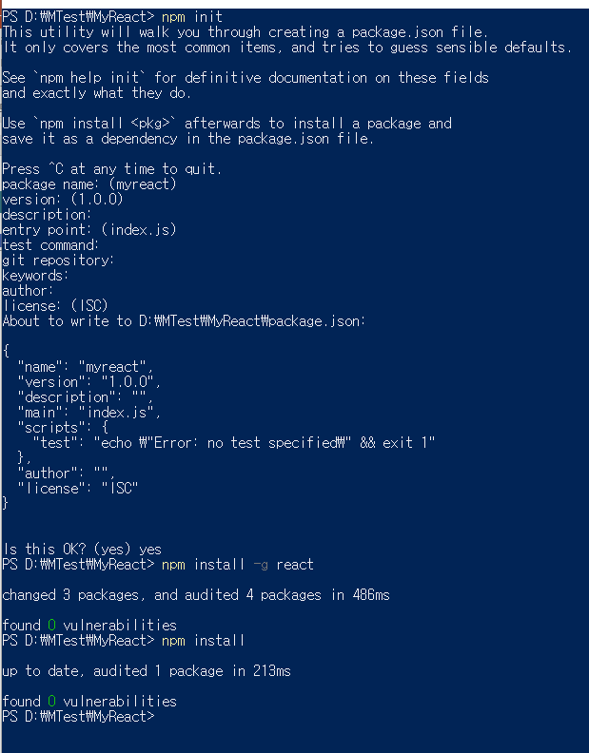
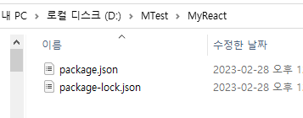
➔ 아래 두개의 파일 생성됨

Slide 14
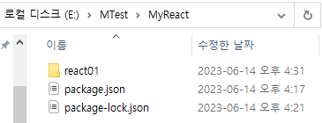
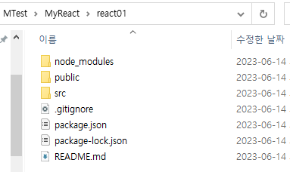
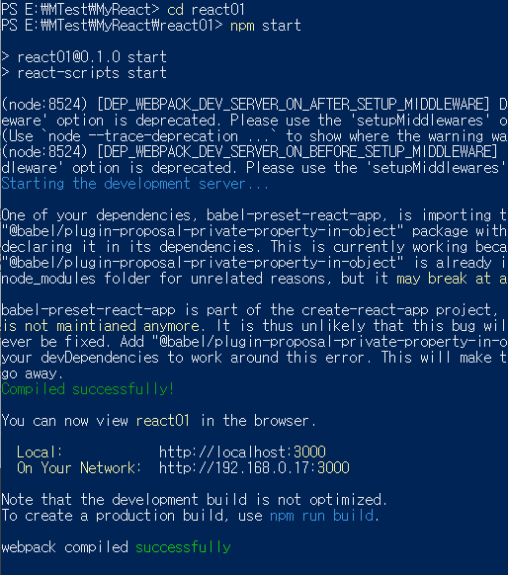
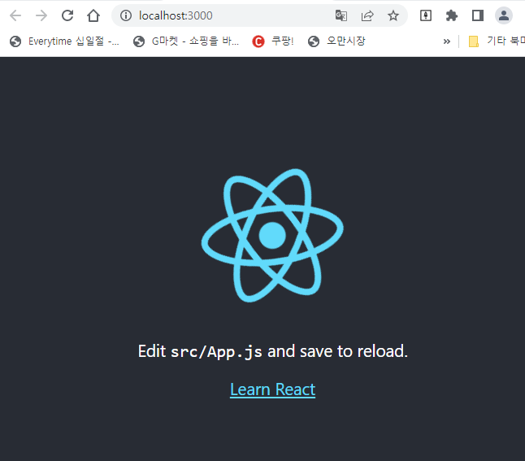
React Project
1. Project 생성
생성 -> D:\MTest\MyReact> npx create-react-app myfront01 ( npx : npm 보다 간편, 실행이 목적 프로젝트명은 소문자로 _대문자포함시 오류 ) - ~~~ - Happy hacking! // 표시되면 생성 완료 -> 폴더확인 ---------------->
실행 Test -> cd react01 -> npm start ~~~ webpack compiled successfully -> 웹 브라우져 에서 http://localhost:3000 실행 -> React.js 가 웹브라우져로 index.html 을 실행시켜 줌. -> 실행종료 : Ctrl+c

Slide 15
React Project
2. React Project 구동원리
SPA (Single Page Application) 동작원리 ( 교재 169p 그림 참고 ) -> index.html 이 로딩 되면 <body></body> 를 랜더링 하면서 마지막에 bundle.js 라는 스크립트를 로딩 한다. -> bundle.js 는 index.js 를 포함하고 있고, index.js 가 실행되어 React.js 를 통해 생성된 다른 Page (React Component) 들을 root 엘리먼트 아래에 동적으로 랜더링 시켜준다. -> index.js 의 ReactDom.render() 함수가 동적으로 HTML 엘리먼트를 우리 눈에 보이는 첫 화면으로 바뀌 주는것. 하위 엘리먼트들은 이 render() 함수의 매개변수로 전달됨. -> 그러므로 Page 변경은 root 의 하위 엘리먼트를 변경하므로 가능해진다.
bundle.js -> npm start 실행 시 만들어지는 스크립트이며, index.js 를 포함한다. -> 실행시 개발자 도구 sources 탭의 static 에서 확인 가능 하다.
웹팩 (Webpack) - 프런트엔드 프레임워크에서 가장 많이 사용되는 모듈 번들러 - React-App이 모든 JS 파일들을 번들링(빌드)하여 index.html을 통해 브라우저에 제공하기 위해 사용하는 도구 ( 즉, React 코드를 브라우져가 인식할 수 있는 형식으로 변환 ) - package.json의 script를 기반으로 동작함. ( 00_React02~.ppt 9p 참고)

Slide 16
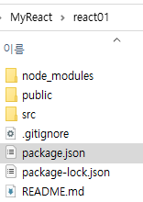
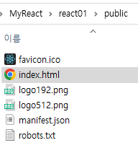
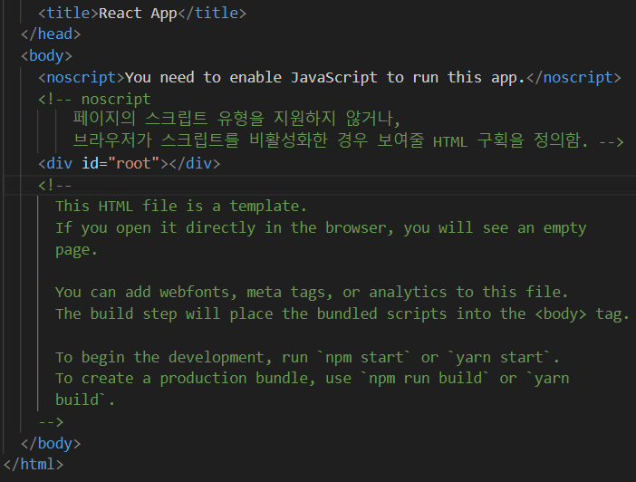
React Project
3. React Project 구조
Porject [ react01 ] - package.json . 프로젝트의 메타데이터 정보, node.js의 패키지 목록 등을 포함. . 프로젝트의 dependency 관리
[ public ] : 브라우저가 읽을 파일들이 있는``곳 - index.html . http://localhost:3000 이 가장 먼저 return 하는 HTML 파일 . React는 코드를 이 html 파일에 주입하여 브라우저가 코드를 실행할 수 있도록 함. -> 3000 서버는 실행되면서 서버가 필요로 하는 리소스 화일 (html, css, js 등) 을 return 하고 -> 이때 브라우저는 처음으로 return 된 index.html 을 보여줌으로 첫화면이 실행됨. . React 에서 유일한 html 파일 이며, 다른 Page 들은 React.js 를 통해 생성되고, index.html 의 root 엘리먼트 아래에 동적으로 랜더링 된다.

Slide 17
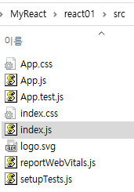
React Project
[ src ] : 애플리케이션의 소스 코드가 있는 곳 - index.js . Index.html 과 함께 가장먼저 실행되는 JS 코드로써 앱의 진입점 이다. . 이 코드가 React Component 를 root 영역에 추가한다. - App.js . 기본으로 생성된 React Component . 함수형 Component 로써 App() 함수가 정의되어 있음. - App() 함수 . JSX 표현식을 반환하며 이 표현식은 브라우저가 궁극적으로 DOM에 렌더링할 것을 정의하고 있음.
React 컴포넌트 명 규칙 - JS 에서는 대부분 camel-case 표기를 선호하는 반면, React 컴포넌트 명은 pascal-case 표기를 사용함. - 이는 JSX 요소가 React 컴포넌트이지, HTML 태그가 아님을 명백히 구분하기 위함이다. 그러므로 App 함수를 app 으로 표기하면 브라우저는 오류를 발생시킬 수 있다. - Pascal-Case (파스칼 표기법) 여러 단어를 붙여 한 단어로 표기할 때, 각 단어의 첫 문자를 대문자로 표기하는 표기법

Slide 18
React Project 실습
💎 Todo List 실습 (김다정, React & 스프링부트… 3장 )
1. 필요한 패키지 설치
** material-ui 패키지 설치 (프로젝트내에서 설치 )
이를 이용하면 별도로 UI 를 위한 컴포넌트나 CSS 를 작성하지 않아도 됨.
npm install @material-ui/core // material-ui 를 위한 core 패키지 npm install @material-ui/icons // 사용할 icon 을 위한 패키지
설치오류 발생시 (메모장 참고) - npm install –force 로컬에 다운로드 복제본이 존재하더라도 다시 온라인에서 다운로드 받는다. - npm install --legacy-peer-deps 마치 6버전 이하에서 동작하던 것처럼 peerDependencies를 무시한다. - npm config set legacy-peer-deps true 모든 npm install에서 legacy-peer-deps로 동작하도록 설정한다. ( npm에서 권장하지 않는 방법이다. )
** react-router-dom (React 클라이언트 사이드 라우팅 라이브러리)
=> npm install react-router-dom
** axios
=> npm install axios
** react version 확인 ( package.json 에서 확인 )
=> 버전변경 : npm install react@^17.0.2 react-dom@17.0.2

